Slide 1
补充:无障碍
tabIndex:
当使用键盘时，tabindex是个关键因素，它用来定位html元素。
tabindex有三个值：0 ，-1， 以及X（X里32767是界点，稍后说明）
原本在Html中，只有链接a和表单元素可以被键盘访问（即使是a也必须加上href属性才可以)，但是aria允许tabindex指定给任何html元素。
当tabindex=0时，该元素可以用tab键获取焦点，且访问的顺序是按照元素在文档中的顺序来focus，即使采用了浮动改变了页面中显示的顺序，依然是按照html文档中的顺序来定位。
当tabindex=-1时，该元素用tab键获取不到焦点，但是可以通过js获取，这样就便于我们通过js设置上下左右键的响应事件来focus，在widget内部可以用到。
当tabindex>=1时，该元素可以用tab键获取焦点，而且优先级大于tabindex=0；不过在tabindex>=1时，数字越小，越先定位到。
在IE中，tabindex范围在1到32767之间（包括32767）
在FF， Chrome无限制，不过一旦超出32768，顺序跟tabindex=0时一样。
这个估计跟各个浏览器对int型的解析有关。
Notes:
辅助属性

Slide 2
补充:无障碍
<div class="dropdown">
<button class="btn btn-default dropdown-toggle" type="button" data-toggle="dropdown">
js通过class禁用下拉菜单
<span class="caret"></span>
</button>
<ul class="dropdown-menu" role="menu">
<li role="presentation"><a role="menuitem" tabindex="-1" href="#">hello</a></li>
<li role="presentation"><a role="menuitem" tabindex="-1" href="#">hello</a></li>
<li role="presentation"><a role="menuitem" tabindex="-1" href="#">hello</a></li>
</ul>
</div>
Notes:
辅助属性

Slide 3
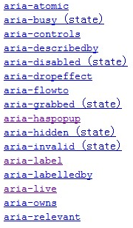
补充:无障碍
aria
用来标识页面中涉及到动态交互的地方，这些交互通常是由js和相关技术来实现的，例如浮出层，对话框弹出，下拉列表以及伪元素等。
aria由一套属性组成，属性分为role以及对应的states和properties，aria将html元素分为六种role，每种有对应的states和properties，但有一些是共用的。
<div role="radio" aria-checked="true"
aria-label="单选2" tabindex="0">单选tabindex="0“
</div>
这个div模拟了radio的功能，在平时读屏软件是分辨不出来的，但是加上role及aria-checked状态，在读屏软件（NVDA）中读出来就是：
Notes:
辅助属性

Slide 4
补充:role=“”
role是无障碍设计里的标签，是方便障碍人士使用屏幕阅读器使用的。（比如说你的网站设计时没有考虑无障碍应用，可能正常人看着网站没有任何问题，可是盲眼人士使用屏幕阅读器看你网站可能就不容易看懂了。）
假定屏幕阅读器遇到包含role=navigation的页面且其上还有一个div元素，屏幕阅读器就会知道该div元素用于导航，用户将能直接使用导航功能而非通过所有链接选择标签。
Notes:
辅助属性

Slide 5
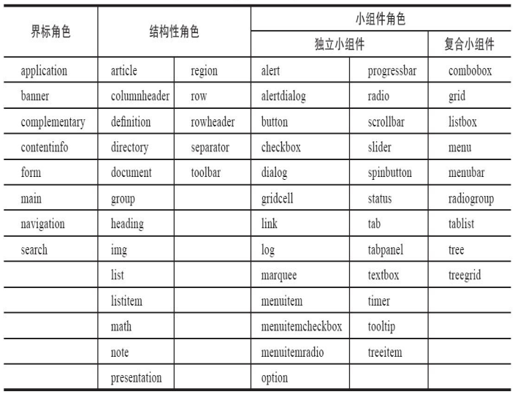

补充:role=“”

Slide 6
补充:aria-
<div role=“navigation ” aria-labelledby=“myModalLabel” aria-hidden=“true”></div>
aria-hidden=“true”:表示对屏幕阅读器隐藏该div元素（class=“sr-only”）
aria-labelledby=“myModalLabel”:告诉屏幕阅读器，这是一个modal，一般用在区域元素上，它的值一般和标题或是标签元素的ID对应。
aria-labelledby属性
当想要的标签文本已在其他元素中存在时，可以使用aria-labelledby，并将其值为所有读取的元素的id。如下：
当ul获取到焦点时，屏幕阅读器是会读：“选择您的职位”
aria-label
正常情况下，form表单的input组件都有对应的label.当input组件获取到焦点时，屏幕阅读器会读出相应的label里的文本。
但是如果我们没有给输入框设置label时，当其获得焦点时，屏幕阅读器会读出aria-label属性的值，aria-label不会在视觉上呈现效果。

Slide 7
补充:aria-
<div class="dropdown">
  <button type="button" class="btn dropdown-toggle" id="dropdownMenu1" data-toggle="dropdown"> 选择您的职位
  <span class="caret"></span>
  </button>
  <ul class="dropdown-menu" role="menu" aria-labelledby="dropdownMenu1">
    <li role="presentation"><a role="menuitem" tabindex="-1" href="#">测试工程师</a> </li>
    <li role="presentation"><a role="menuitem" tabindex="-1" href="#">开发工程师</a> </li>
    <li role="presentation"><a role="menuitem" tabindex="-1" href="#">销售工程师</a> </li>
  </ul>
</div>
*如果一个元素同时有aria-labelledby和aria-label，读屏软件会优先读出aria-labelledby的内容

Slide 8
补充:aria-
<form role = "form">
  <div class="form-group col-lg-3 form-horizontal">
  <label for = "idCard" class="control-label col-lg-5">身份证号：</label>
    <div class="col-lg-7">
    <input type = "text" id = "idCard" class="form-control">
    </div>
  </div>
</form>
<form role = "form">
  <div class="form-group col-lg-3 form-horizontal">
    <div class="col-lg-7"> <input type = "text" id = "idCard" class="form-control" aria-label = "身份证号">
    </div>
  </div>
</form>

Slide 9
补充:data-
data属性是HTML5的新属性。允许开发者自由为其标签添加属性，存储数据，这种自定义属性一般用“data-”开头。
存储的（自定义）数据能够被页面的 JavaScript 所获取利用。
data-* 属性包括两部分：
  * 属性名不应该包含任何大写字母，并且在前缀 “data-” 之后必须有至少一个字符。
  * 属性值可以是任意字符串。说直白点就是data属性的应用，让HTML标签可以隐式的附带一些数据，而Javascript就可以对这些属性数据进行读/写操作,进而可以做出相应的动作和事件。
原生javascrpt:是先确定了前端样式布局以及需要的交互事件，然后再去利用Javascript以及HTML的DOM树去操作已经存在文本对象，从而实现动态效果等的交互。先有功能需求，再去实现。
Bootstrap：很多基本网页上效果是比较常用也是使用频繁的，比如下拉菜单、折叠、模态框等等。把这些常用的提取出一套标准模型，然后制定出使用规则，使用时按照这些规则直接拿来使用就可以了，于是就诞生了Bootstrap。 现在是功能都基本给你覆盖写好了，js相关操作函数都已经写好了，css样式也已经写好，想使用就直接按照规则调用就行。为了能更多样化,Bootstrap.js中的函数可以有不同的参数值，这些参数值就是根据你给标签的属性来设置的。（其实现在js插件基本都是这个套路,Java各种类库也是）

Slide 10
补充:data-
标签的class="xxx" 属性，主要是用来使用bootstrap的css样式，以及作为一个可识别对象对象的类名标识。
标签的data-[xx]="yy"属性，主要是用来使用和调用bootstrap的组件和插件，即使用bootstrap.js来实现一些交互效果。
  data-toggle：data-toggle指以什么事件类型触发,常用如下：
  data-toggle="dropdown"//下拉菜单
  data-toggle="model" //模态框事件
  data-toggle="tooltip"//提示框事件
  data-toggle="tab"//标签页
  data-toggle="collapse"//折叠
  data-toggle="popover"//弹出框
  data-toggle="button"//按钮事件

Slide 11
补充:data-
一般事件会作用到一个标签对象，如果是其他标签对象，就需要使用data-target指事件的标签目标。所以data-toggle和data-target有时会结合一起使用。如下：
<button class="btn btn-primary btn-lg" data-toggle="modal" data-target="#myModal"> 开始演示模态框</button>
<!-- 模态框（Modal） -->
<div class="modal fade" id="myModal" tabindex="-1" role="dialog" aria-labelledby="myModalLabel" aria-hidden="true">
  <div class="modal-dialog">
    <div class="modal-content">
      <div class="modal-header">
      <button type="button" class="close" data-dismiss="modal" aria-hidden="true"> &times; </button> code。。。
      </div>
    </div><!-- /.modal-content -->
  </div><!-- /.modal -->
</div>

Slide 12
补充:data-
data-dismiss：常见的是在模态窗口中用于关闭模态窗口 data-dismiss=”modal”
data-slide-to、data-slide、data-ridedata-slide-to、data-slide、data-ride用于轮播图carousel。
  属性 data-slide接受关键字 prev 或 next，用来改变幻灯片相对于当前位置的位置。
  使用 data-slide-to 来向轮播传递一个原始滑动索引，data-slide-to="2"将把滑块移动到一个特定的索引，索引从 0开始计数。
  data-ride="carousel" 属性用于标记轮播在页面加载时就开始动画播放
但在某些情况下可能需要将此功能关闭。还提供了关闭 data 属性 API 的方法，即禁用、解除以 data-api 为命名空间并绑定在文档上的事件。
<script>
$(document).off(".dropdown.data-api");
</script>

Slide 13
BootStrap组件-2
导航、收缩响应式导航、面包屑导航、分页、翻页、超大屏幕、警告、警示、徽章、缩略图、进度条、well、列表框、媒体对象、面板、可折叠面板、响应式嵌入组件

Slide 14
一、各种导航的制作
1、导航 用于实现网页的栏目操作
1）标签式导航（基本导航标签页）
.nav-tabs
<ul class="nav nav-tabs">
<li class="active"><a href="#">首页</a></li>
<li><a href="#">资讯</a></li>
<li><a href="#">产品</a></a></li>
<li><a href="#">关于</a></li>
</ul>

Slide 15
2）基本的胶囊式导航菜单.nav-pills
把标签改成胶囊的样式，使用 class .nav-pills 代替 .nav-tabs 。
<ul class="nav nav-pills">
3）nav-stacked 可让菜单垂直
<ul class="nav nav-pills nav-stacked">
4）nav-justified两端对齐的导航
<ul class="nav nav-tabs nav-justified">
<ul class="nav nav-pills nav-justified">
5）禁用导航中的项目
<li class="disabled"><a href="#">关于</a></li>
6）带下拉菜单的导航

Slide 16
6）带下拉菜单的导航
<ul class="nav nav-tabs">
  <li class="active"><a href="#">首页</a></li>
  <li><a href="#">资讯</a></li>
  <li class="dropdown">
    <a href="#" class="dropdown-toggle" data-toggle="dropdown">
    下拉菜单
    <span class="caret"></span>
    </a>
    <ul class="dropdown-menu">
      <li><a href="#">菜单一</a></li>
      <li><a href="#">菜单二</a></li>
    </ul>
  </li>
</ul>

Slide 17
7）带表单的导航
<ul class="nav nav-tabs">
  <li class="active"><a href="#">首页</a></li>
  <li><a href="#">资讯</a></li>
  <form action="" class="navbar-form navbar-left">
    <div class="input-group">
      <input type="text" class="form-control">
      <span class="input-group-btn">
      <button type="submit" class="btn btn-default">提交</button>
      </span>
    </div>
  </form>
</ul>
*navbar-left:左对齐导航条中的组件
*navbar-right
Notes:
Pull-left,pull-right,block-center

Slide 18
2、导航条/栏：导航页头基于响应式导航
1）默认导航栏
向 <nav> 标签添加 class .navbar、.navbar-default。
向上面的元素添加 role=“navigation”，有助于增加可访问性。
<nav class="navbar navbar-default" role="navigation">
</nav>

Slide 19
2、基于响应式导航
1）默认导航，包含标题和列表
向 <div> 元素添加一个标题 class .navbar-header，内部包含了带有 class navbar-brand 的 <a> 元素。这会让文本看起来更大一号。
<div class="navbar-header">
<a class="navbar-brand" href="#">ABCD</a>
</div>

Slide 20
2、基于响应式导航
1）默认导航
为了向导航栏添加链接，只需要简单地添加带有 class .nav、.navbar-nav 的无序列表即可。
<ul class="nav navbar-nav">
Notes:
.navbar-nav：水平，去点

Slide 21
2、基于响应式导航
1）默认导航，包含标题和列表
<nav class="navbar navbar-default">
  <div class="container">
    <div class="navbar-header">
    <a href="#" class="navbar-brand">标题</a>
    </div>
    <ul class="nav navbar-nav">
      <li class="active"><a href="#">首页</a></li>
      <li><a href="#">资讯</a></li>
      <li class="disabled"><a href="#">产品</a></li>
      <li><a href="#">关于</a></li>
    </ul>
  </div>
</nav>

Slide 22
2、基于响应式导航
2）可折叠菜单
第一步：加载基本代码
<meta name="viewport" content="width=device-width, initial-scale=1">
<link rel="stylesheet" href="css/bootstrap.css">
<script src="js/dropdown.js"></script>
<script src="js/jquery-3.2.1.min.js"></script>
<script src="js/bootstrap.js"></script>

Slide 23
2、基于响应式导航
2）可折叠菜单
第二步：添加导航栏基本代码
<nav class=“navbar navbar-default” role=“navigation”>
<div class="container-fluid">
…………
</div>
</nav>
在手机中，导航菜单可是全屏的

Slide 24
2、基于响应式导航
2）可折叠菜单
第三步：自动隐藏代码
<div class="navbar-header">
<button type="button" class="navbar-toggle" data-toggle="collapse" data-target="#example-navbar-collapse">
<span class="sr-only">换导航</span>
<span class="icon-bar"></span>
<span class="icon-bar"></span>
<span class="icon-bar"></span>
</button>
<a class="navbar-brand" href="#">软件小厨</a>
</div>

Slide 25
解释：
data-target=“#example-navbar-collapse”是指折叠目标
<span class=“sr-only”>换导航</span>仅供屏幕阅读器使用
  生成三根横线
  <span class="icon-bar"></span>
  <span class="icon-bar"></span>
  <span class="icon-bar"></span>

Slide 26
<a class="navbar-brand" href="#">软件小厨</a>
用于控制折叠菜单的标题

Slide 27
2、基于响应式导航
2）可折叠菜单
第四步：编辑子菜单
<div class="collapse navbar-collapse" id="example-navbar-collapse">
<ul class="nav navbar-nav">
<li class="active"><a href="#">饮料</a></li>
<li><a href="#">小吃</a></li>
<li class="dropdown">
<a href="#" class="dropdown-toggle" data-toggle="dropdown"> 菜系 <b class="caret"></b></a>
<ul class="dropdown-menu">
<li><a href="#">江西菜</a></li>
<li><a href="#">湖南菜</a></li>
<li><a href="#">四川菜</a></li>
</ul>
</li></ul>
</div>

Slide 28
2、基于响应式导航
2）可折叠菜单
扩展：
A、固定顶部与底部
<nav class=“navbar navbar-default navbar-fixed-top” role=“navigation”> 顶部
<nav class=“navbar navbar-default navbar-fixed-bottom” role=“navigation”> 底部
<nav class="navbar navbar-default navbar-static-top">静态导航，和页面等宽的导航条，去掉了圆角

Slide 29
2、基于响应式导航
2）可折叠菜单
扩展：
B、带图标的菜单
<li class="active"><span class="glyphicon glyphicon-user"></span> <a href="#">饮料</a></li>
<li><span class="glyphicon glyphicon-log-in"></span> <a href="#">小吃</a></li>

Slide 30
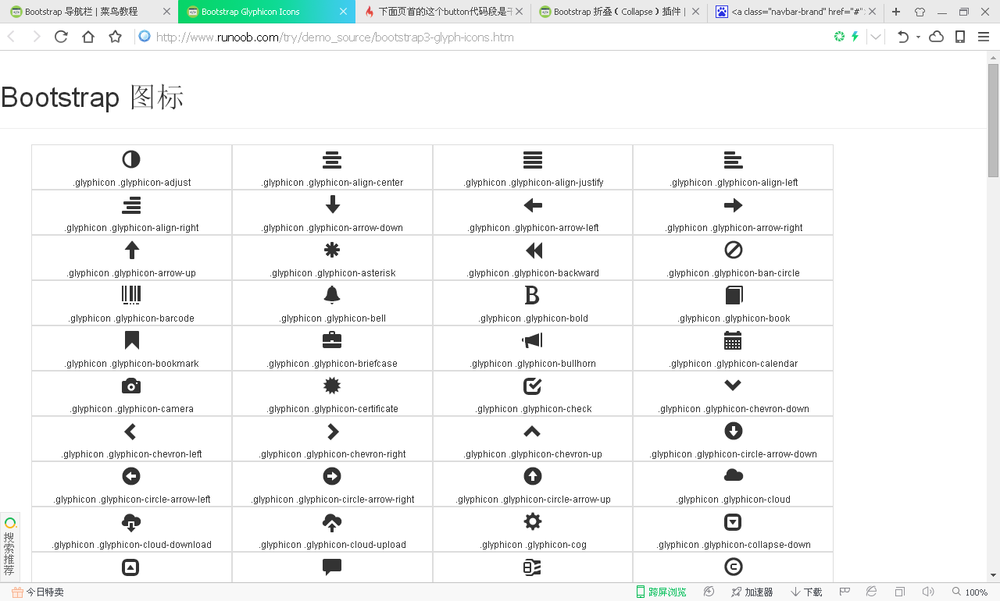

Slide 32
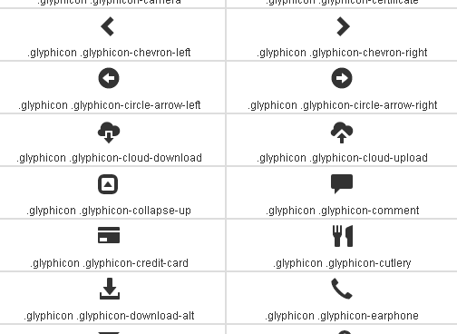

Slide 33
2、基于响应式导航
2）可折叠菜单
扩展：
C、反转菜单（黑色菜单）
<nav class="navbar navbar-inverse" role="navigation">

Slide 34
D）导航中使用按钮
<button class="btn btn-default navbar-btn">按钮</button>
E）导航中使用对齐方式，left 和 right
<button class="btn btn-default navbar-btn navbar-right">按钮</button>
F）导航中使用一段文本
<p class="navbar-text">我是一段文本</p>
G）非导航链接，一般需要置入文本区域内
<a href="#" class="navbar-link">非导航链接</a>

Slide 35
3、面包屑导航：路径组件
<ol class="breadcrumb">
<li><a href="#">Home</a></li>
<li><a href="#">2013</a></li>
<li class="active">十一月</li>
</ol>
？网民单击各级栏目后的栏目名称组成
Notes:
学习本地缓存或数组

Slide 36


4、Bootstrap 分页 如何快速产生下面代码？
<ul class="pagination">
<li><a href="#">&laquo;</a></li>
<li><a href="#">1</a></li>
<li><a href="#">2</a></li>
<li><a href="#">3</a></li>
<li><a href="#">4</a></li>
<li><a href="#">5</a></li>
<li><a href="#">&raquo;</a></li>
</ul>
Notes:
？如何算出总页数
？如何快速产生页号
？如何单击页号切换不同锚点或文件名
？如何判断第1页不显示“上一页”或最后1页不显示“下一页”

Slide 37
.disabled、.active 与其它按钮及菜单一样
首选项和禁用
<li class="active"><a href="#">1</a></li>
<li class="disabled"><a href="#">2</a></li>
设置尺寸，四种 lg、默认、sm 和 xs
<ul class="pagination pagination-lg">

Slide 38
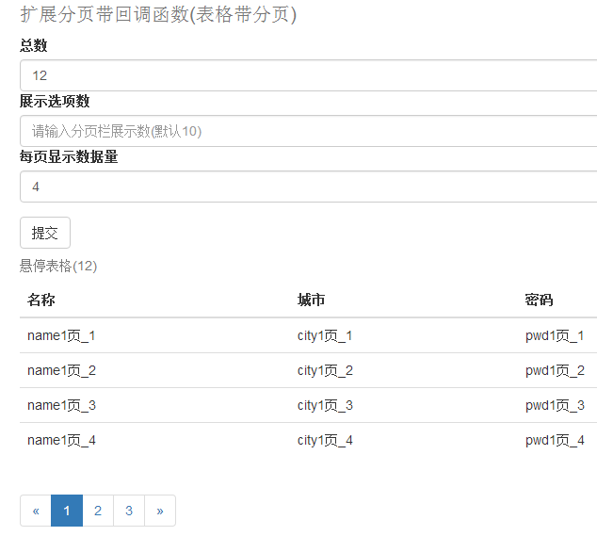

Slide 39
5、Bootstrap 翻页
<ul class="pager">
<li class="previous">
<a href="#">previous</a></li>
<li class="next disabled">
<a href="#">next</a></li>
</ul>
两端对齐翻页
<ul class="pager">
<li class="previous"><a href="#"><span aria-hidden="true">&larr;</span> 上一页</a></li>
<li class="next"><a href="#">下一页 <span aria-hidden="true">&rarr;</span></a></li>
</ul>
翻页项禁用
<li class="previous disabled"><a href="#">上一页</a></li>
Notes:
上一页、下一页如何快速换内容

Slide 40
与文章内容有关的组件
1、超大屏幕实例：展示网站的关键性区域
1）在固定的范围内，有圆角
<div class="container">
<div class="jumbotron">
<p>这是超大屏，可以放图片等东西</p>
</div>
</div>

Slide 41
与文章内容有关的组件
2）100%全屏，没有圆角
<div class="jumbotron">
  <div class="container">
    <h2>网站标题</h2>
    <p>这是一个学习性的网站！</p>
    <p><a href="#" class="btn btn-default">更多内容</a></p>
  </div>
</div>

Slide 42
3）超大屏幕实例增加页头组件
<div class="jumbotron">
<div class="page-header">
<h1>页面标题 <small>页面的子标题</small> </h1> </div>
<div class="container">
<h1>欢迎登陆页面！</h1>
<p>这是一个超大屏幕（Jumbotron）的实例。</p>
<p><a class="btn btn-primary btn-lg" role="button">
学习更多</a>
</p>
</div>
</div>

Slide 43
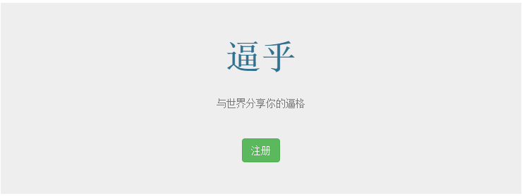
1、超大屏幕实例

Slide 44
2、各种警示标签（bootstrap颜色标记）4-2
.label label-default 默认的灰色标签
.label label-primary "primary" 类型的蓝色标签
.label label-success "success" 类型的绿色标签
.label label-info "info" 类型的浅蓝色标签
.label label-warning "warning" 类型的黄色标签
.label label-danger “danger” 类型的红色标签
代码：
<span class="label label-default">默认标签</span>

Slide 45
3、各种警告（框）标签 ：预定义消息 4-2 4-3
1）alert-success、.alert-info、.alert-warning、.alert-danger
2）基本代码<div class="alert alert-success">成功！很好地完成了提交。</div>
3）可取消警告、带关闭的警告框（出现叉，取消叉）
<div class=“alert alert-success alert-dismissable”> <button type=“button” class=“close” data-dismiss=“alert” aria-hidden=“true”> </button>
成功！很好地完成了提交。</div>
4）自动适配的超链接
<div class="alert alert-success"> <a href="#" class="alert-link">成功！很好地完成了提交。</a> </div>

Slide 46



4、徽章 4-4
徽章与标签相似，主要的区别在于徽章的边角更加圆滑。徽章（Badges）主要用于突出显示新的或未读的项。如需使用徽章，只需要把 <span class=“badge”> 添加到链接、Bootstrap 导航等这些元素的相关内容上。
1）未读信息数量徽章
<a href="#">信息 <span class="badge">10</span></a>
2）徽章对齐方式
<a href="#">
<span class="badge pull-right">4000</span>
泸沽湖
</a>
Notes:
数字，关键词

Slide 47
4、徽章 4-4
3）按钮中使用徽章
<button class="btn btn-success">
提交 <span class="badge">3</span>
</button>
4）激活状态自动适配色调
<ul class="nav nav-pills">
  <li class="active">
  <a href="#">首页 <span class="badge">2</span></a>
  </li>
  <li><a href="#">资讯</a></li>
</ul>

Slide 48
5、列表组：用于显示一组列表 4-5
1）基本列表组
<ul class="list-group">
<li class="list-group-item active" href="#">
<span class="badge">新</span>
日本菜
</li>
<li class="list-group-item-success" href="#">重口味菜</li>
<li class="list-group-item" href="#">江西菜</li>
<li class="list-group-item" href="#">湖南菜</li>
</ul>

Slide 49
5、列表组
2）带有列表头和列表正文区的列表组
<div class="list-group">
<a href="#" class="list-group-item active">
<h4 class=“list-group-item-heading”>推荐菜</h4>
<p class=“list-group-item-text”>油焖大虾</p>
</a>
<a href="#" class="list-group-item">
<h4 class=“list-group-item-heading”>日本菜</h4>
<p class=“list-group-item-text”>养生美味</p>
</a>
</div>

Slide 50

5、列表组
3）基本列表组
<ul class="list-group">
<li class="list-group-item">回锅肉</li>
<li class="list-group-item">烧烤</li>
<li class="list-group-item">鱼香肉丝</li>
<li class="list-group-item">麻婆豆腐</li>
<li class="list-group-item">夫妻肺片</li>
</ul>

Slide 51

5、列表组
4）带徽章的列表组
<ul class="list-group">
<li class="list-group-item"><span class="badge">3</span>回锅肉</li>
<li class="list-group-item"><span class="badge">14</span>烧烤</li>
<li class="list-group-item"><span class="badge">15</span>鱼香肉丝</li>
<li class="list-group-item"><span class="badge">92</span>麻婆豆腐</li>
<li class="list-group-item"><span class="badge">6</span>夫妻肺片</li>
</ul>

Slide 52

5、列表组
5）带链接的列表组
<div class="list-group">
<a href="#" class="list-group-item active">
回锅肉
</a>
<a href="#" class="list-group-item">烧烤</a>
<a href="#" class="list-group-item">鱼香肉丝</a>
<a href="#" class="list-group-item">麻婆豆腐</a>
<a href="#" class="list-group-item">夫妻肺片</a>
</div>

Slide 53
5、列表组
6）按钮的列表组
<div class="list-group">
<button type="button" class="list-group-item active">
回锅肉
</button>
<button type="button" class="list-group-item">烧烤</button>
<button type="button" class="list-group-item">鱼香肉丝</button>
<button type="button" class="list-group-item">麻婆豆腐</button>
<button type="button" class="list-group-item">夫妻肺片</button>
</div>

Slide 54

5、列表组
7）有颜色标记的列表组
<div class="list-group">
<a href="#" class="list-group-item active">
回锅肉
</a>
<a href="#" class="list-group-item list-group-item-success">烧烤</a>
<a href="#" class="list-group-item list-group-item-info">鱼香肉丝</a>
<a href="#" class="list-group-item list-group-item-warning">麻婆豆腐</a>
<a href="#" class="list-group-item list-group-item-danger">夫妻肺片</a>
</div>

Slide 55
5、列表组
8）设置项目被禁用
class="list-group-item disabled"
9）情景类
<li class="list-group-item list-group-item-success">
3.这是第三排信息</li>
10）定制内容
<div class="list-group">
  <a href="#" class="list-group-item active">
    <h4>内容标题</h4>
    <p class="list-group-item-text">这里是相关内容详情！</p>
  </a>
  <a href="#" class="list-group-item">
    <h4>内容标题</h4>
    <p class="list-group-item-text">这里是相关内容详情！</p>
  </a>
    <a href="#" class="list-group-item">
    <h4>内容标题</h4>
    <p class="list-group-item-text">这里是相关内容详情！</p>
  </a>
</div>

Slide 56
5、列表组
11）折叠的列表组
<div class="list-group">
<a href="#" class="list-group-item active" data-
toggle="collapse" data-target="#tjc">
<h4 class="list-group-item-heading">推荐菜</h4>
<div class="list-group-item-collapse collapse in"
id="tjc">
<p class=“list-group-item-text”>油焖大虾</p>
<p class=“list-group-item-text”>油焖大虾</p>
</div>
</a>
<a href="#" class="list-group-item">
<h4 class=“list-group-item-heading”>日本菜</h4>
<p class=“list-group-item-text”>养生美味</p>
</a>
</div>
Notes:
留言区，回复区，评论区
结合class=”well”

Slide 57
6、缩略图 4-6 5-1 5-2
0）基本组成：缩略图配合响应式
<div class=“container”>
<div class=“row”>
<div class="col-sm-6 col-md-3">
<a href="#" class="thumbnail">
<img src=“…………"
alt="缩略图">
</a>
</div>
<div class="col-sm-6 col-md-3">….</div>
</div>
</div>

Slide 58
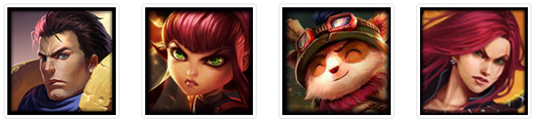
6、缩略图
1）相册风格
<div class="container">
<div class="row">
<div class="col-xs-3 ">
<a href="#" class="thumbnail">
<img src=“images/gareen.jpg">
</a>
</div>
</div>
</div>

Slide 59
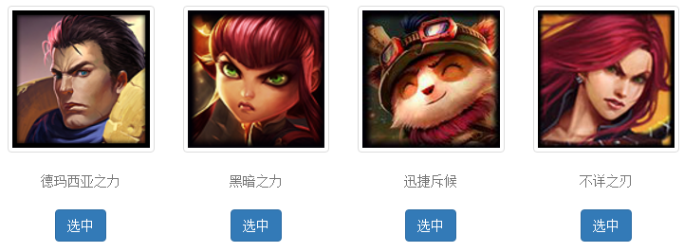
6、缩略图
2）自定义风格
<div class="container">
<div class="row">
<div class="col-xs-3 " >
<a href="#" class="thumbnail">
<img src=“images/gareen.jpg">
</a>
<div class="caption">
<div class=“text-muted”>德玛西亚之力</div>
<br>
<p><a href="#" class="btn btn-primary" role="button">选中</a></p>
</div>
</div>
</div>
</div>
Notes:
折叠缩略图

Slide 60
7、well：实现简单的嵌入效果
1）嵌入效果
<div class="well">
Bootstrap
</div>
2）有 lg 和 sm 两种可选值
<div class="well well-lg">
Bootstrap
</div>

Slide 61
8、进度条：为当前工作流程或动作提供时时反馈
1）基本进度条
<div class="progress">
<div class="progress-bar"style="width: 60%;">60%</div>
</div>
2）最低值进度条
<div class="progress">
<div class="progress-bar"style="min-width:20px">0%</div>
</div>
Notes:
1、同一个proress里面多个progress-bar，只会出现一个进度条，多个数值拼接
2、做多个颜色条，则需一个progress+一个proress-bar

Slide 62
8、进度条：为当前工作流程或动作提供时时反馈
3）结合情景的进度条
<div class="progress">
<div class="progress-bar progress-bar-success"
style="min-width:20px;width:60%">60%</div>
</div>
4）条纹状，IE10+支持
<div class="progress">
<div class="progress-bar progress-bar-success
progress-bar-striped" style="min-width:20px;width:60%">60%</div>
</div>

Slide 63
8、进度条：为当前工作流程或动作提供时时反馈
5）动画效果
<div class="progress">
<div class="progress-bar progress-bar-success progress-bar-striped
active" style="min-width:20px;width:60%">60%</div>
</div>

Slide 64
8、进度条：为当前工作流程或动作提供时时反馈
6）堆叠效果
<div class="progress">
  <div class="progress-bar progress-bar-success"
  style="min-width:20px;width:35%">35%</div>
  <div class="progress-bar progress-bar-warning"
  style="min-width:20px;width:20%">20%</div>
  <div class="progress-bar progress-bar-danger"
  style="min-width:20px;width:10%">10%</div>
</div>

Slide 65
9、媒体对象组件：包含图片、视频或音频等媒体，以达到对象和文本组合显示的样式效果
1）基本实例
<div class="media">
  <div class="media-left">
  <img src="img/small.png" alt="" class="media-object">
  </div>
  <div class="media-body">
    <h4 class="media-heading">标题</h4>
    <p>企鹅（学名：Spheniscidae）：有“海洋之舟”美称的企鹅是一种最古老
    的游禽，它们很可能在地球穿上冰甲之前，就已经在南极安家落户。全世界的企鹅共有 17
    种，大多数都分布在南半球。主要生活在南半球，属于企鹅目，企鹅科。特征为不能飞翔；
    脚生于身体最下部，故呈直立姿势；趾间有蹼；跖行性（其他鸟类以趾着地）；前肢成鳍状；
    羽毛短，以减少摩擦和湍流；羽毛间存留一层空气，用以保温。背部黑色，腹部白色。各个
    种的主要区别在于头部色型和个体大小。</p>
  </div>
</div>

Slide 66
9、媒体对象组件：包含图片、视频或音频等媒体，以达到对象和文本组合显示的样式效果
2）媒体对象在右边
<div class="media">
  <div class="media-body">
    <h4 class="media-heading">标题</h4>
    <p>企鹅（学名：Spheniscidae）：有“海洋之舟”美称的企鹅是一种最古老
    的游禽，它们很可能在地球穿上冰甲之前，就已经在南极安家落户。全世界的企鹅共有 17
    种，大多数都分布在南半球。主要生活在南半球，属于企鹅目，企鹅科。特征为不能飞翔；
    脚生于身体最下部，故呈直立姿势；趾间有蹼；跖行性（其他鸟类以趾着地）；前肢成鳍状；
    羽毛短，以减少摩擦和湍流；羽毛间存留一层空气，用以保温。背部黑色，腹部白色。各个
    种的主要区别在于头部色型和个体大小。</p>
  </div>
  <div class="media-right">
    <img src="img/small.png" alt="" class="media-object">
  </div>
</div>
Notes:
媒体文字部分折叠

Slide 67
9、媒体对象组件：包含图片、视频或音频等媒体，以达到对象和文本组合显示的样式效果
3）媒体对象列表
<ul class="media-list">
  <li class="media">
    //将每个 media 存放在 media-body 内后即可...代码
    <div class="media-left">
    <img src="img/small.png" alt="" class="media-object">
    </div>
    <div class="media-body">
      <h4 class="media-heading">标题</h4>
      <p>企鹅（学名：Spheniscidae）：有“海洋之舟”美称的企鹅是一种最古老
      的游禽，它们很可能在地球穿上冰甲之前，就已经在南极安家落户。全世界的企鹅共有 17
      种，大多数都分布在南半球。主要生活在南半球，属于企鹅目，企鹅科。特征为不能飞翔；
      脚生于身体最下部，故呈直立姿势；趾间有蹼；跖行性（其他鸟类以趾着地）；前肢成鳍状；
      羽毛短，以减少摩擦和湍流；羽毛间存留一层空气，用以保温。背部黑色，腹部白色。各个
      种的主要区别在于头部色型和个体大小。</p>
    </div>
  </li>
  …
</ul>

Slide 68
10、面板组件 ，存放内容的容器组件 见案例
1）基本知识
<div class="panel panel-default">
<div class="panel-body">
面板内容
</div>
</div>
情景效果
<div class="panel panel-success">
<div class="panel panel-info">
<div class="panel panel-warning">
<div class="panel panel-danger">

Slide 69
10、面板组件 ，存放内容的容器组件 见案例
2）带标题、脚注的面板
<div class="panel panel-default">
<div class="panel-heading">面板标题</div>
<div class="panel-body">
面板内容
</div>
<div class="panel-footer">面板脚注</div>
</div>
设置标题元素
<div class="panel-heading">
<h3 class="panel-title">面板标题</h3>
</div>

Slide 70
10、面板组件 ，存放内容的容器组件 见案例
3）表格类面板
<div class="panel panel-default">
  <div class="panel-heading">
  表格标题
  </div>
  <div class="panel-body">
  <p>这里是表格标题的详细内容！</p>
  </div>
<table class="table">
  <tr>
    <th>1</th>
    <th>2</th>
    <th>3</th>
  </tr>
  <tr>
    <td>1</td>
    <td>2</td>
    <td>3</td>
  </tr>
</table>
</div>

Slide 71
10、面板组件 ，存放内容的容器组件 见案例
4）列表类面板
<div class="panel panel-default">
  <div class="panel-heading">
  列表标题
  </div>
  <div class="panel-body">
  <p>这里是列表标题的详细内容！</p>
  </div>
  <ul class="list-group">
    <li class="list-group-item">1.这里是首页</li>
    <li class="list-group-item">2.这里是第二个项目</li>
    <li class="list-group-item">3.这里是第三个项目</li>
    <li class="list-group-item">4.这里是第四个项目</li>
  </ul>
</div>

Slide 72
11、可折叠面板菜单：面板组 ，存放内容的容器组件 见案例
1）基本知识
<div class="panel-group" id="accordion">
<div class="panel panel-default">
<div class="panel-heading">面板标题</div>
<div class="panel-body">
面板内容
</div>
<div class="panel-footer">面板脚注</div>
</div>
</div>
<div class="panel panel-success">
<div class="panel panel-info">
<div class="panel panel-warning">
<div class="panel panel-danger">

Slide 73
11、可折叠面板菜单：面板组 见案例
2）折叠
<div class="panel-group" id="accordion">
<div class="panel panel-default">
<div class="panel-heading">
<h4 class="panel-title">
<a data-toggle="collapse" data-parent="#accordion" href="#collapseOne">
面板标题</a></h4>
</div>
<div id="collapseOne" class="panel-collapse collapse in">
<div class="panel-body">
面板内容
</div>
<div class="panel-footer">面板脚注</div></div>
</div>
Notes:
同折叠列表组，手风琴效果

Slide 74
2、折叠 按钮，超链接
<style>
div.well{ margin:10px;}
</style>
<a class="btn btn-info" role="button" data-toggle="collapse" href="#dota" aria-expanded="false" aria-controls="collapseExample">DotA</a>
<button class="btn btn-info" type="button" data-toggle="collapse" data-target="#lol" aria-expanded="false" aria-controls="collapseExample">LOL</button>
<div class="collapse" id="dota">
<div class="well">
《DotA》（Defense of the Ancients），可以译作守护古树、守护遗迹、远古遗迹守卫， 是由暴雪公司出品即时战略游戏《魔兽争霸3》的一款多人即时对战、自定义地图，可支持10个人同时连线游戏，是暴雪公司官方认可的魔兽争霸的RPG地图。
</div></div>
<div class="collapse" id="lol">
<div class="well">
《英雄联盟》（简称lol）是由美国Riot Games开发，中国大陆地区由腾讯游戏运营的网络游戏。
</div></div>

Slide 75
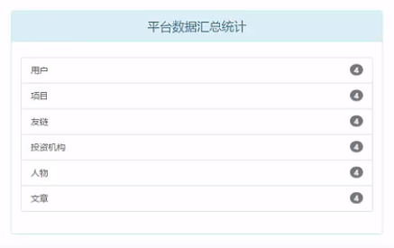
3、面板的content的<p></p>放列表组
Notes:
？？？iframe

Slide 76
12、响应式嵌入组件 ：根据被嵌入内容的外部容器的宽度， 自动创建一个固定的比例， 从而让浏览器自动确定内容的尺寸，能够在各种设备上缩放。
这些规则可以直接用于<iframe>、<embed>、<video>和<object>元素。
1）16:9 响应式
<div class="embed-responsive embed-responsive-16by9">
  <embed width="100%" height="100%"
  src="http://www.tudou.com/v/OUG5JBZ8udc/&bid=05&rpid=50797543&resourceI
  d=50797543_05_05_99/v.swf" type="application/x-shockwave-flash"
  allowscriptaccess="always" allowfullscreen="true" wmode="opaque"></embed>
</div>

Slide 77
12、响应式嵌入组件 ：根据被嵌入内容的外部容器的宽度， 自动创建一个固定的比例， 从而让浏览器自动确定内容的尺寸，能够在各种设备上缩放。
这些规则可以直接用于<iframe>、<embed>、<video>和<object>元素。
2）4:3 响应式
<div class="embed-responsive embed-responsive-4by3">
  <embed width="100%" height="100%"
  src="http://www.tudou.com/v/OUG5JBZ8udc/&bid=05&rpid=50797543&resourceI
  d=50797543_05_05_99/v.swf" type="application/x-shockwave-flash"
  allowscriptaccess="always" allowfullscreen="true" wmode="opaque"></embed>
</div>

